Slide 1
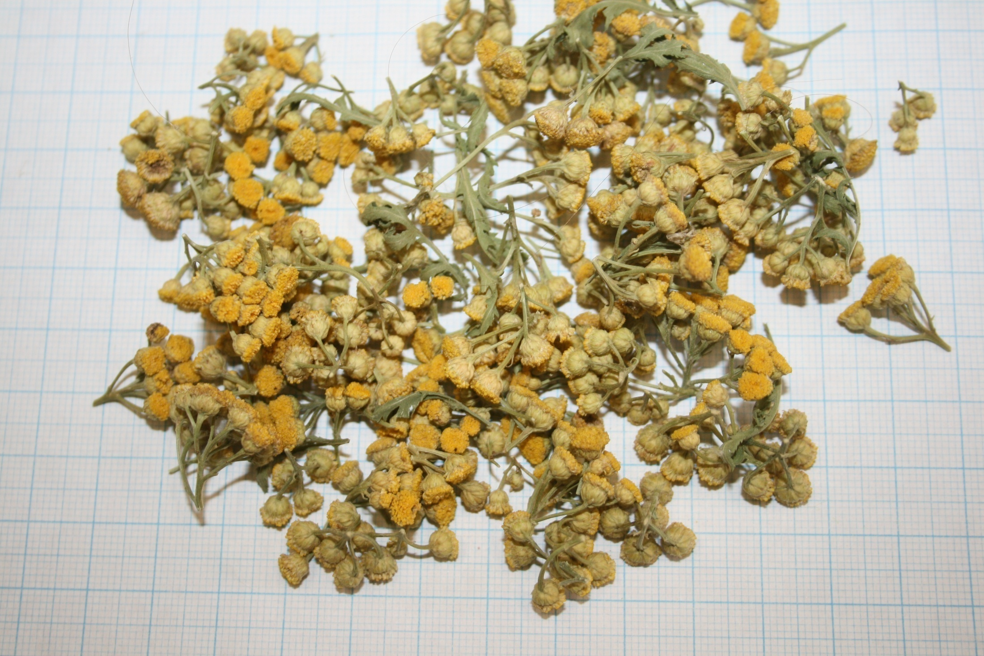
Пижмы обыкновенной цветки

Slide 2
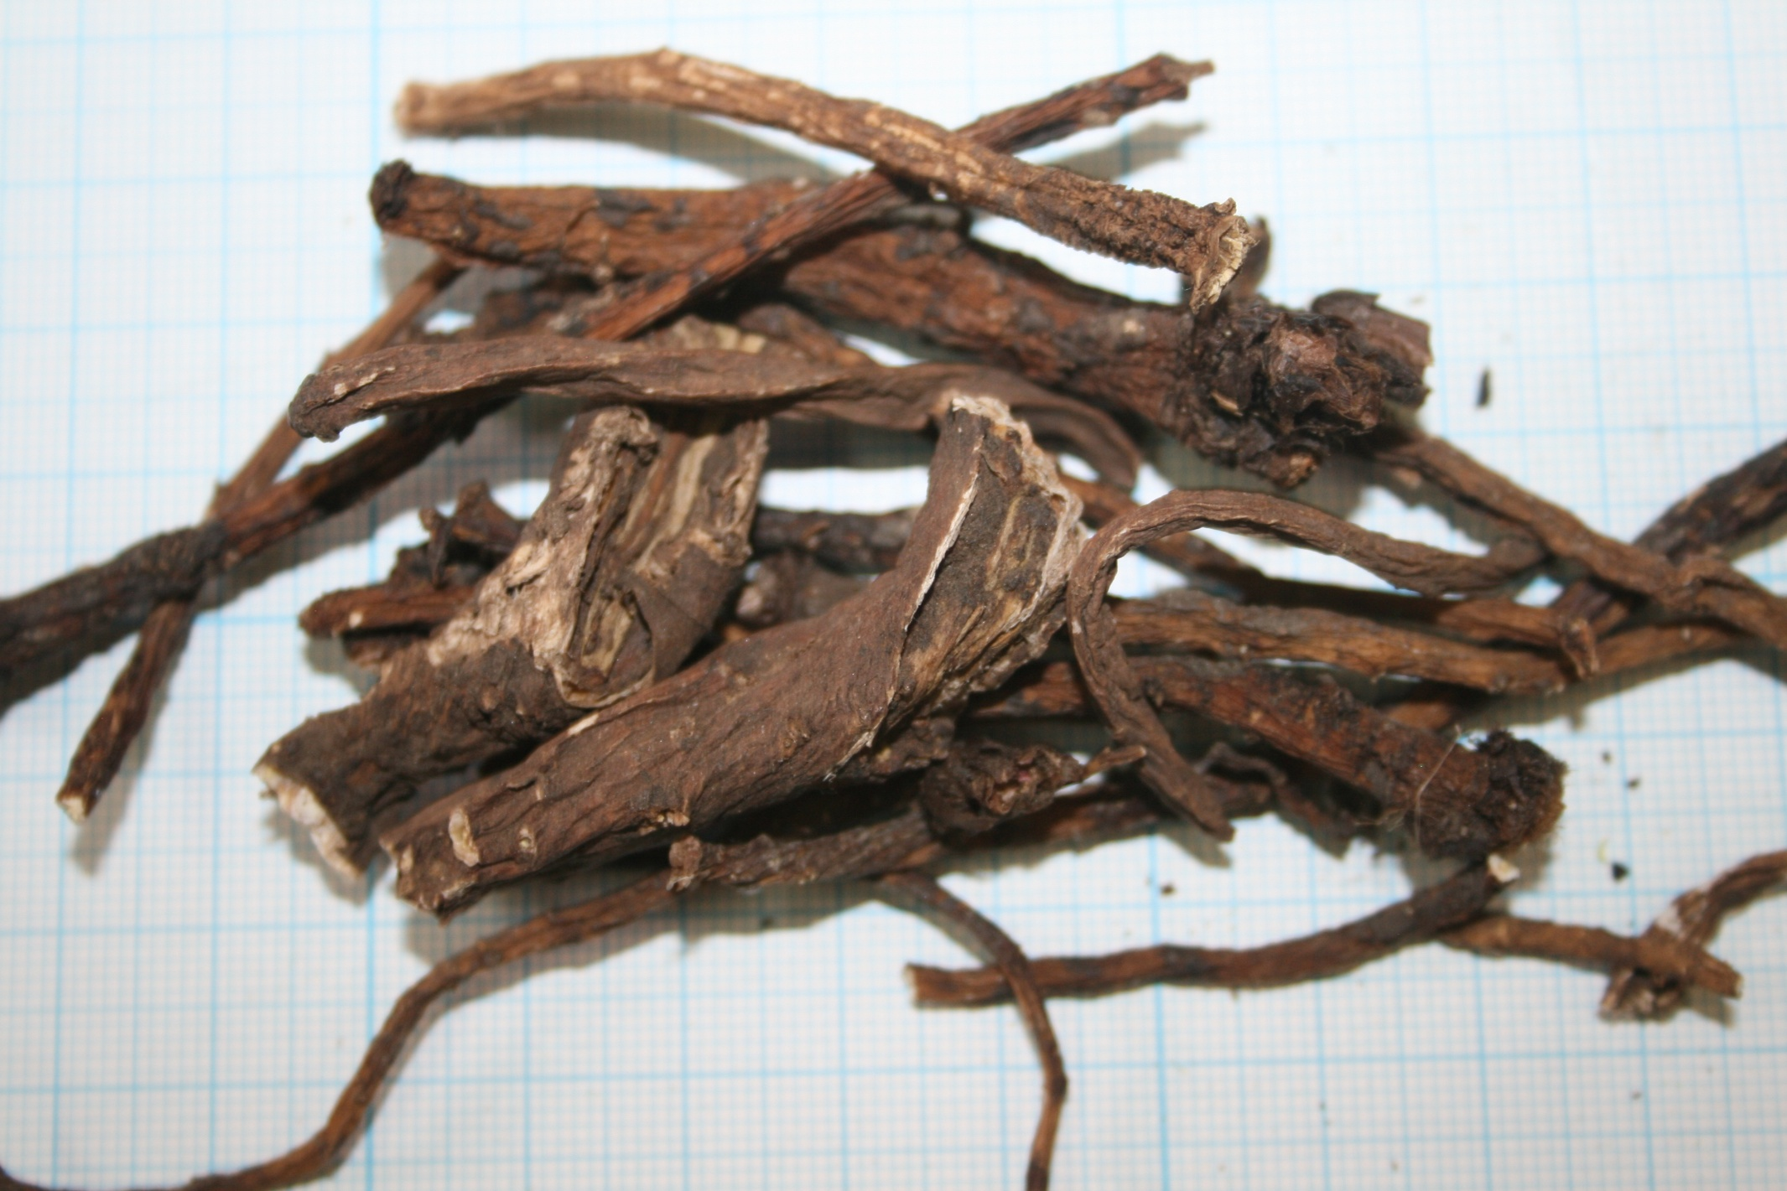
Одуванчика лекарственного корни

Slide 3
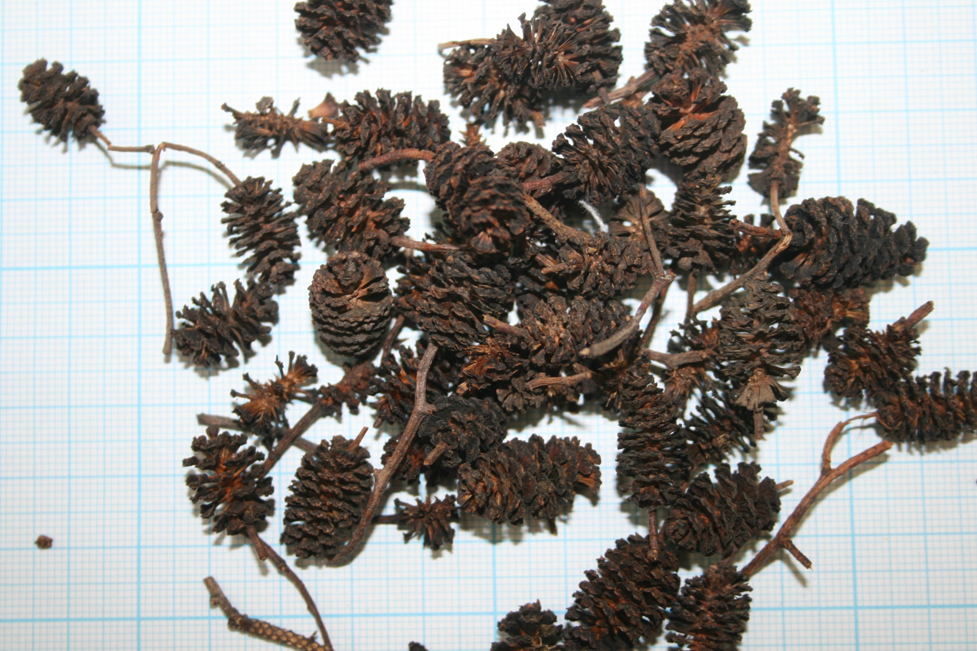
Ольхи соплодия

Slide 4
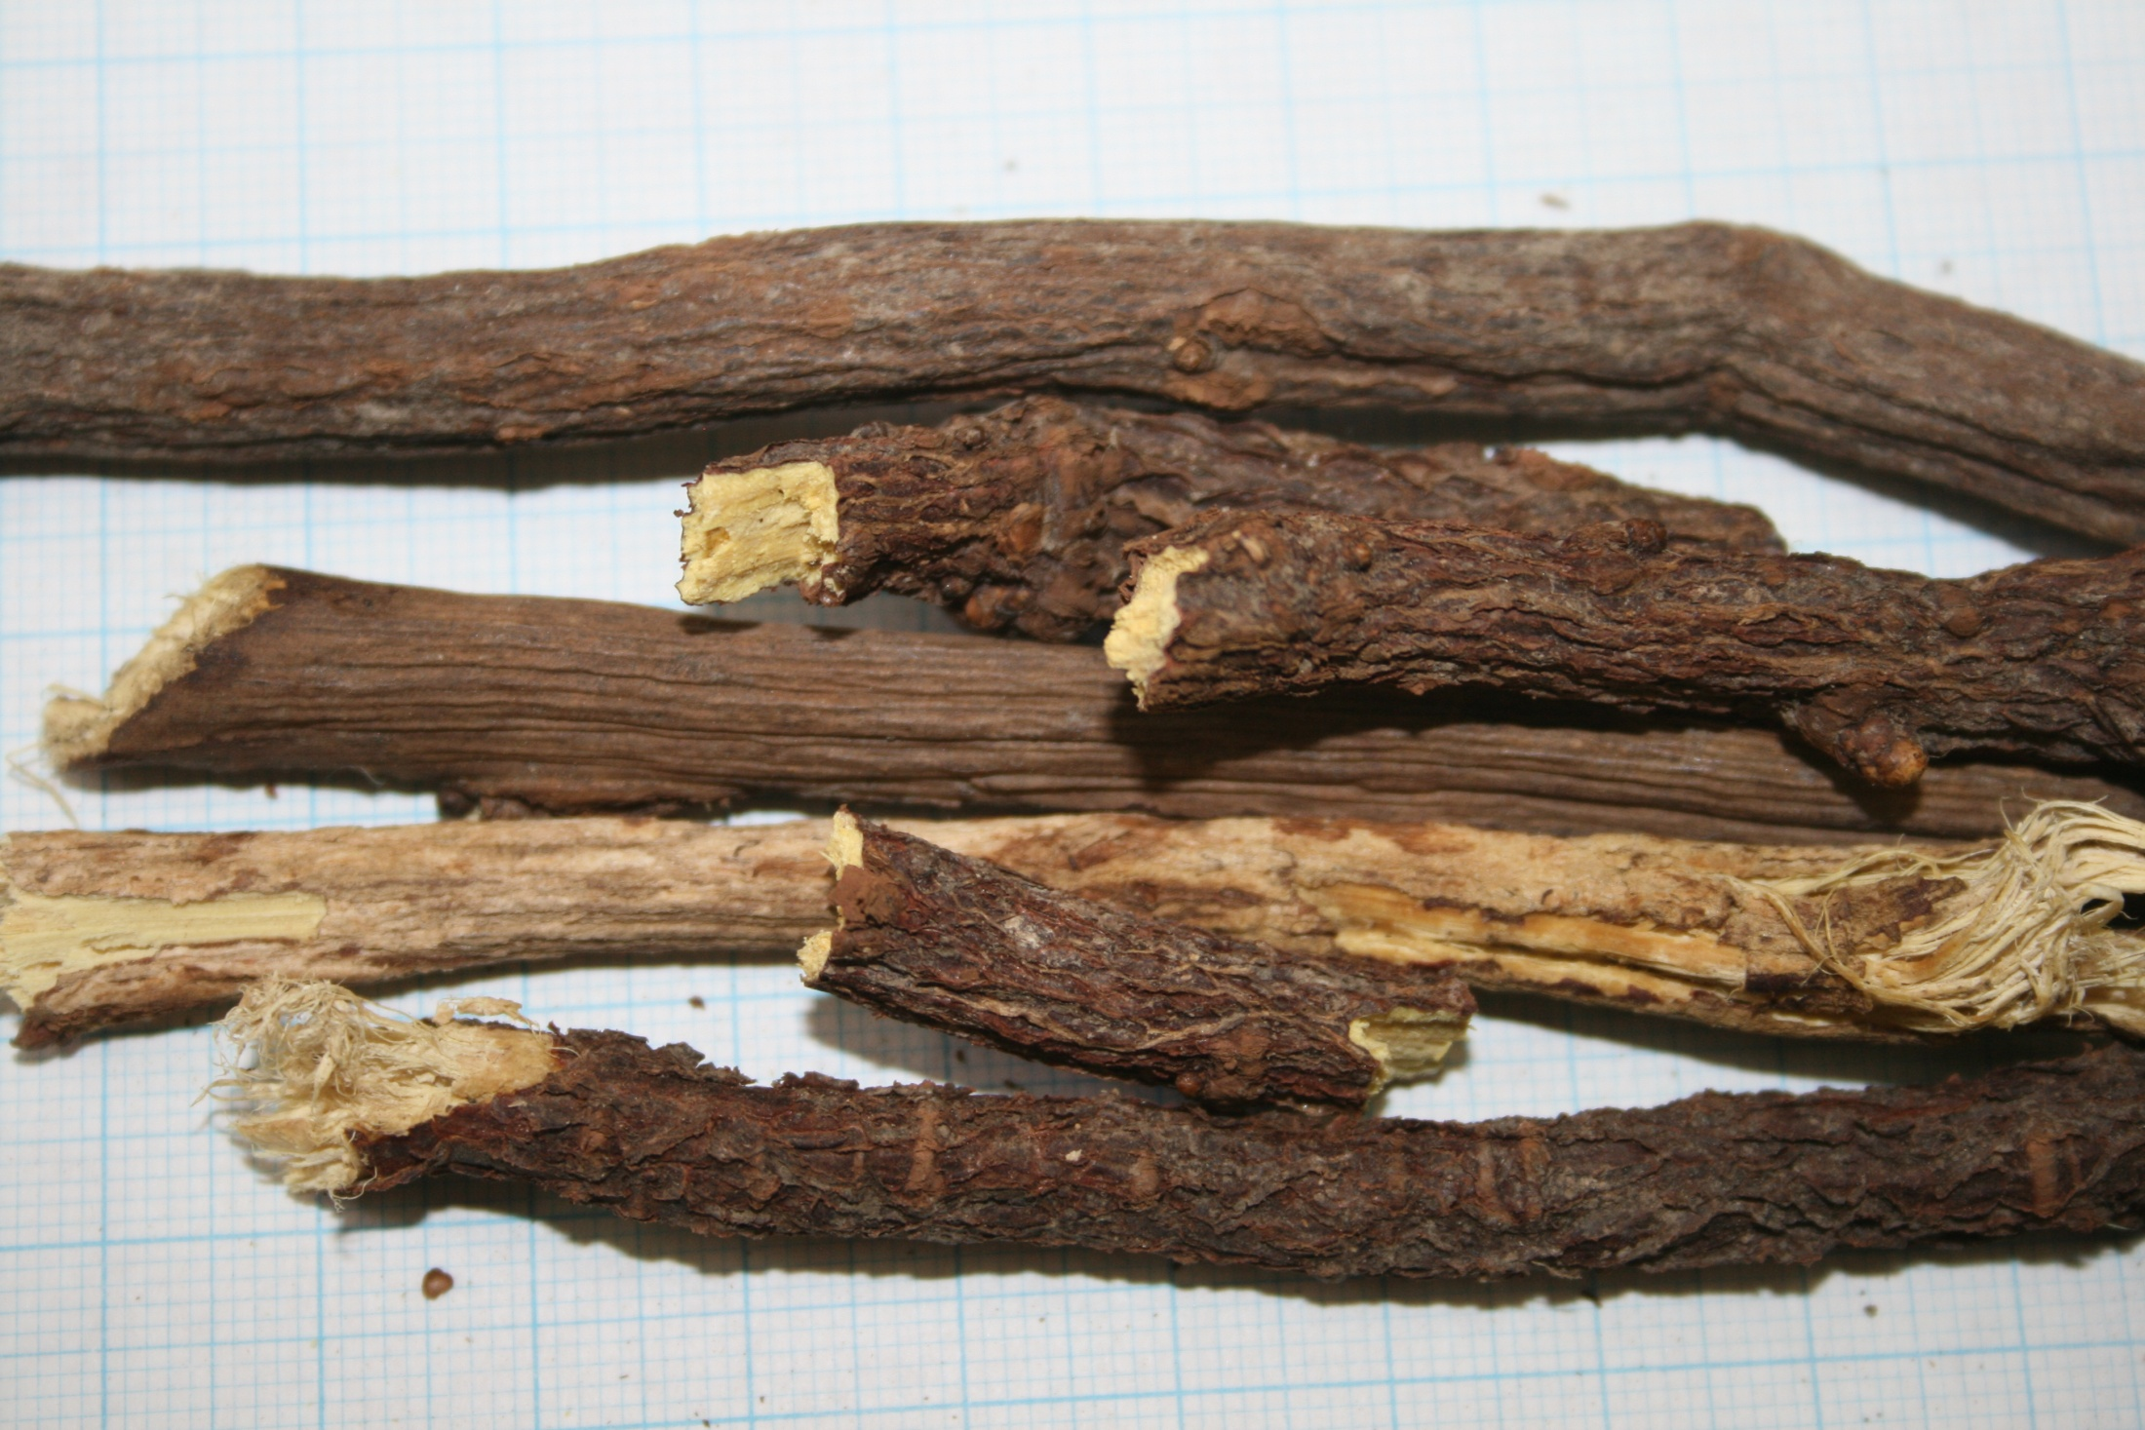
Солодки корни

Slide 5
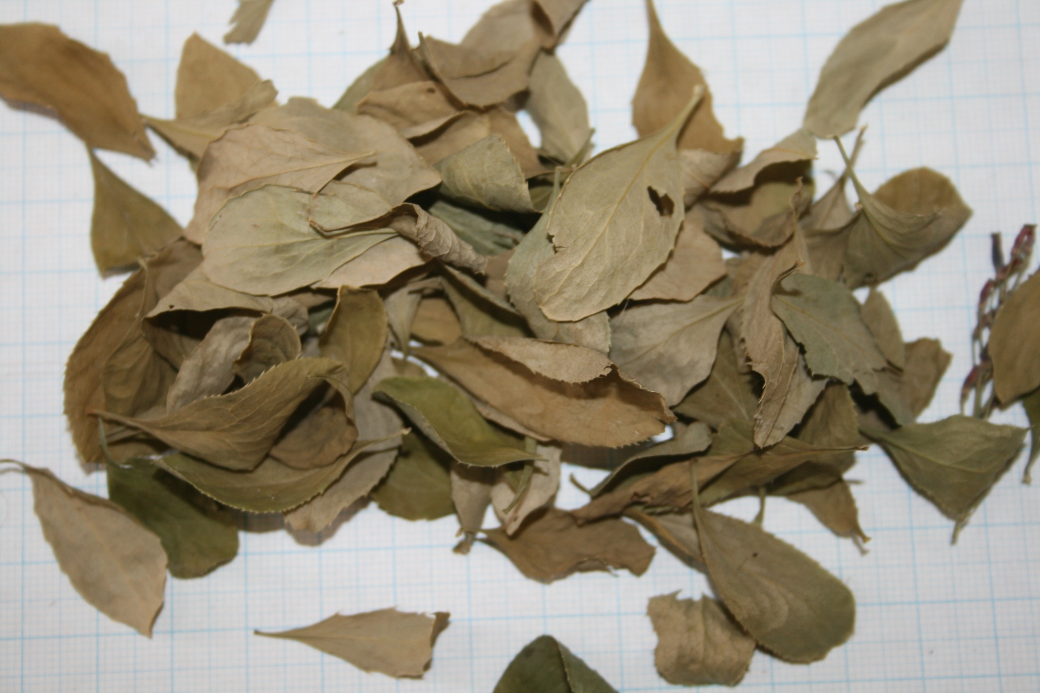
Барбариса обыкновенного листья

Slide 6
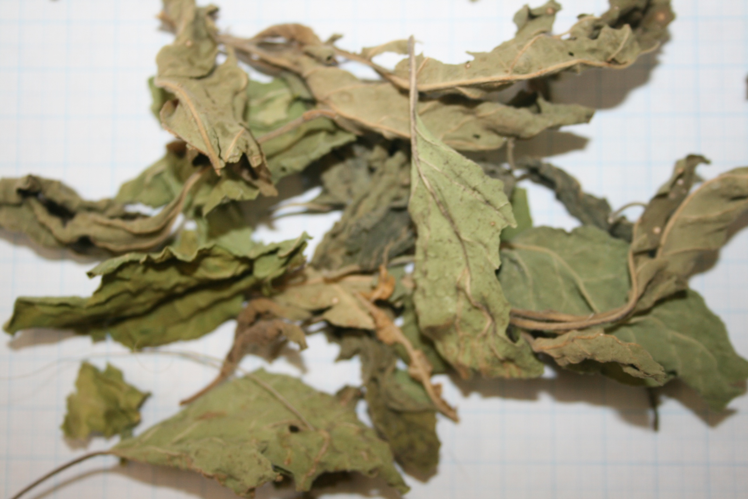
Дурмана обыкновенного листья

Slide 7
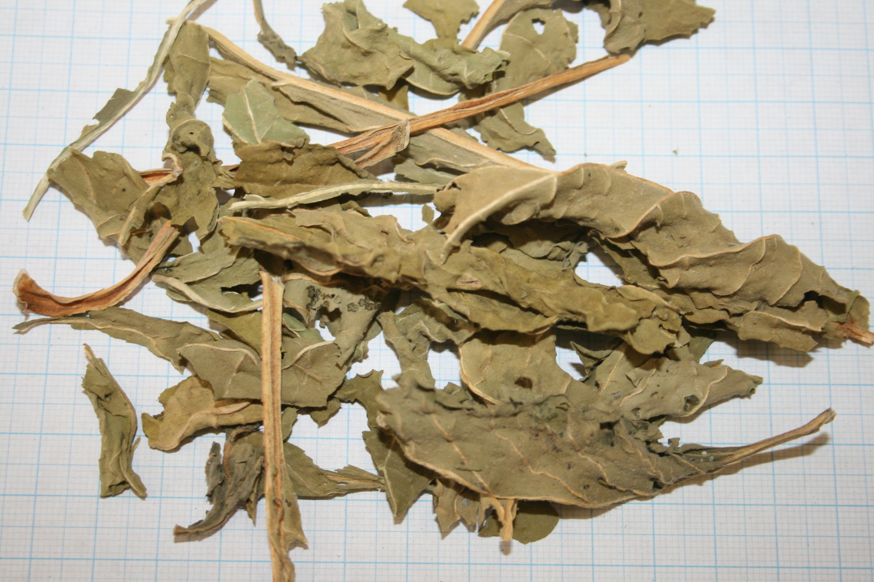
Белены черной листья

Slide 8
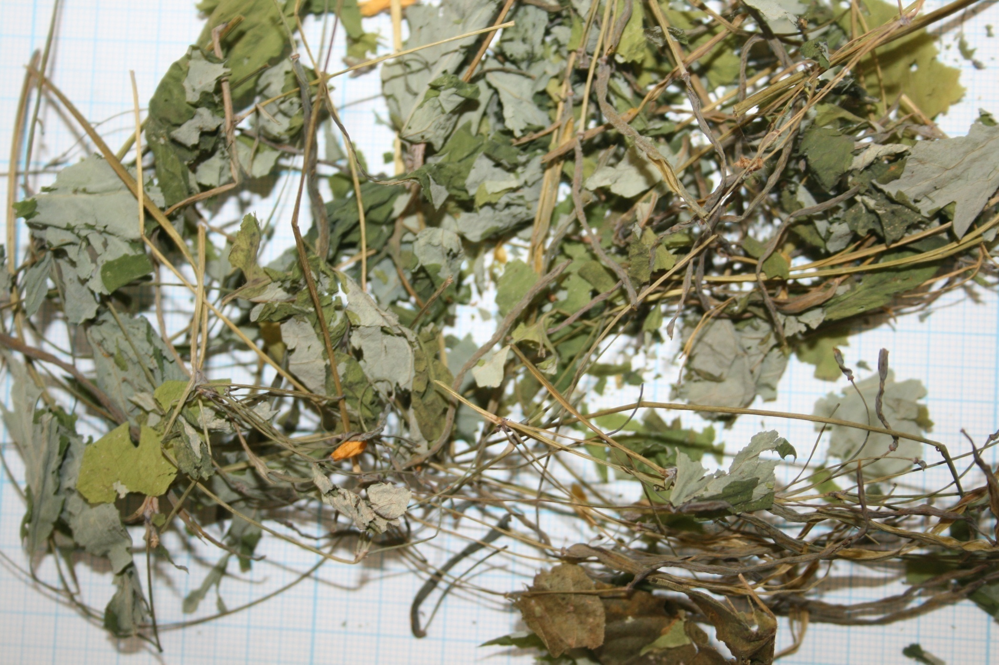
Чистотела большого трава

Slide 9
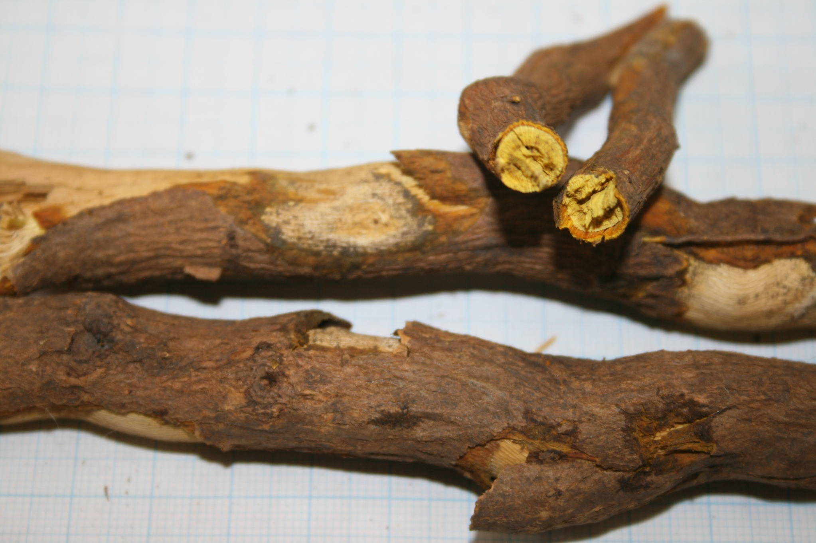
Барбариса обыкновенного корни

Slide 10
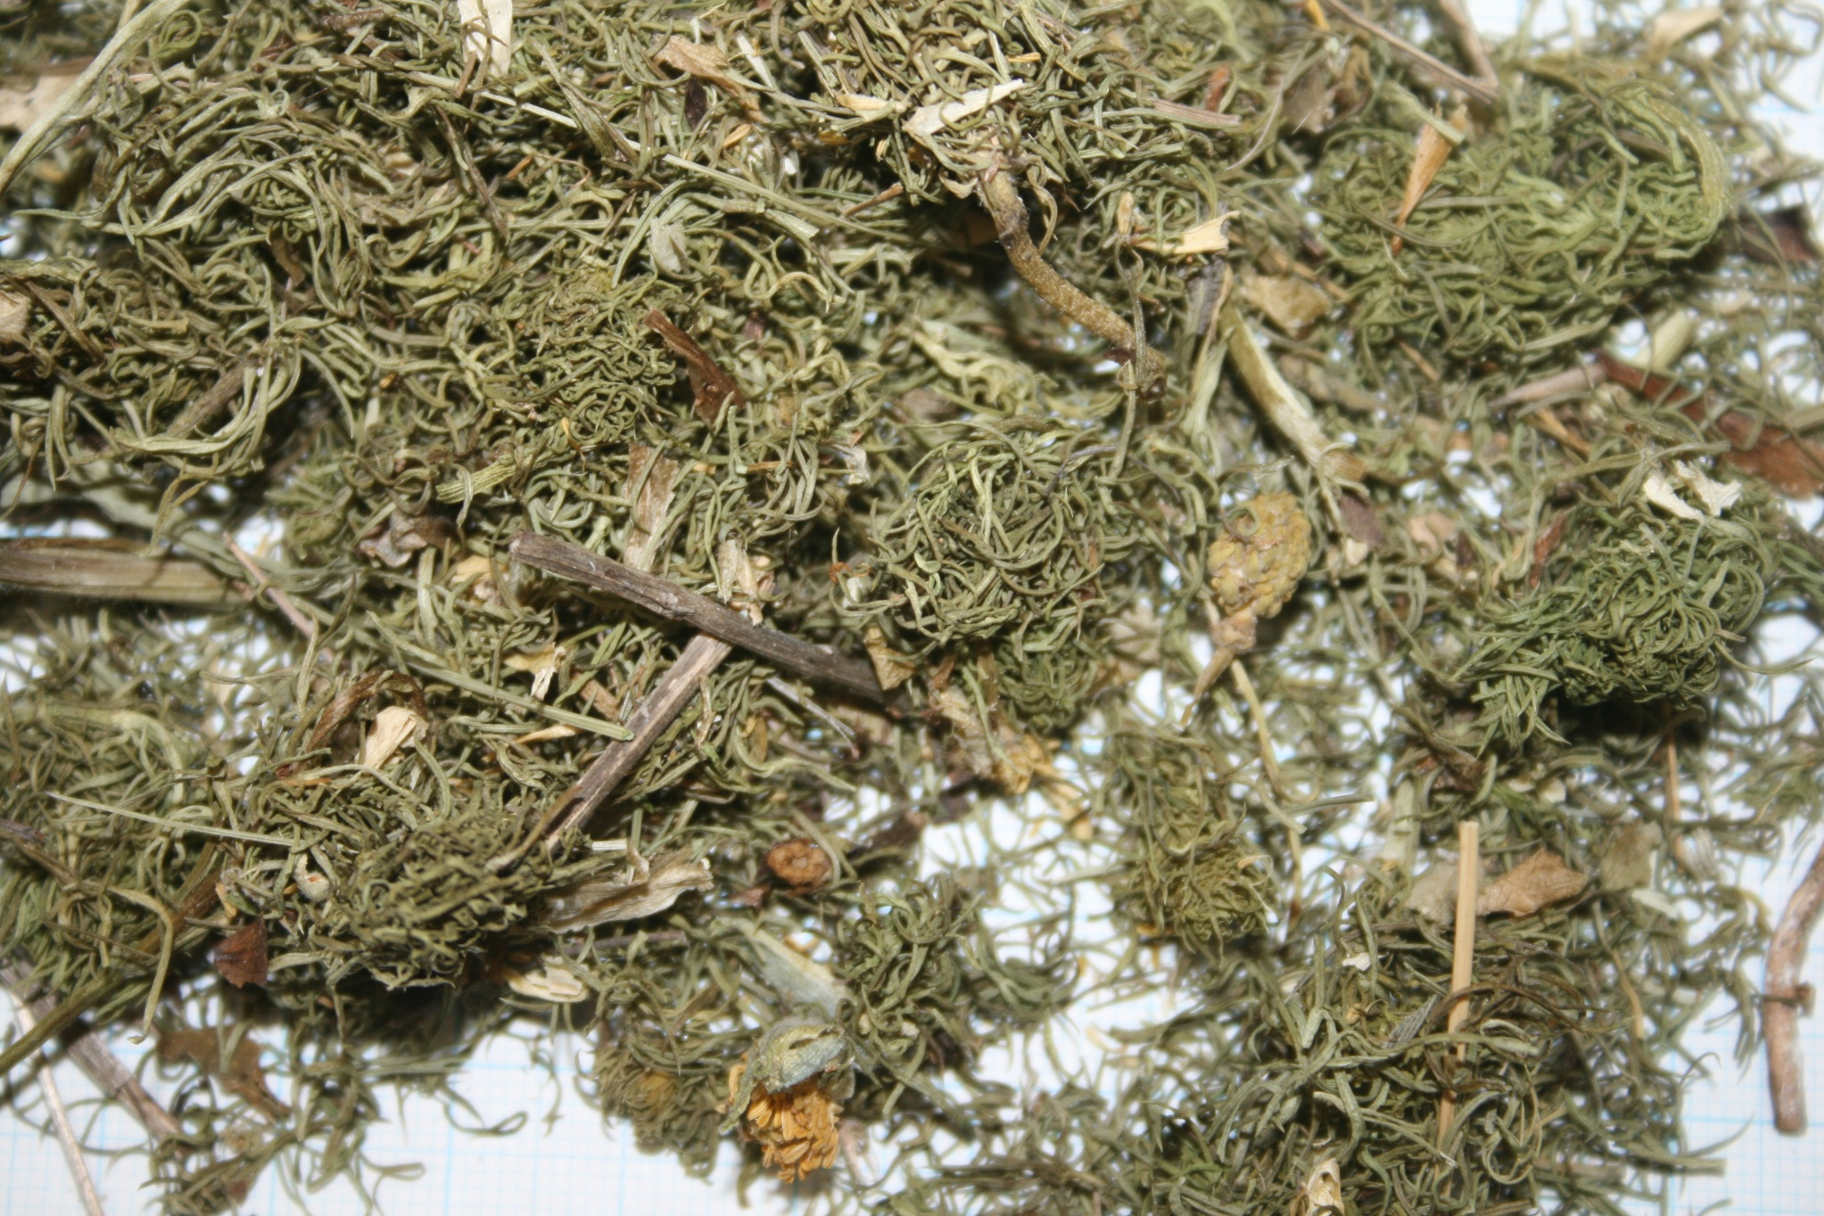
Адониса весеннего трава

Slide 11
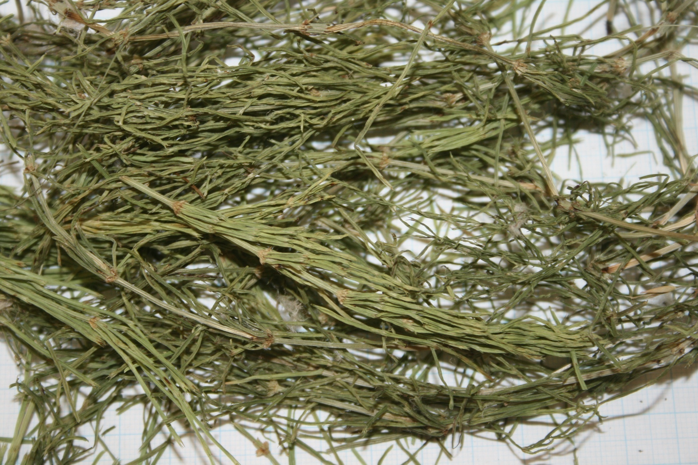
Хвоща полевого трава

Slide 12
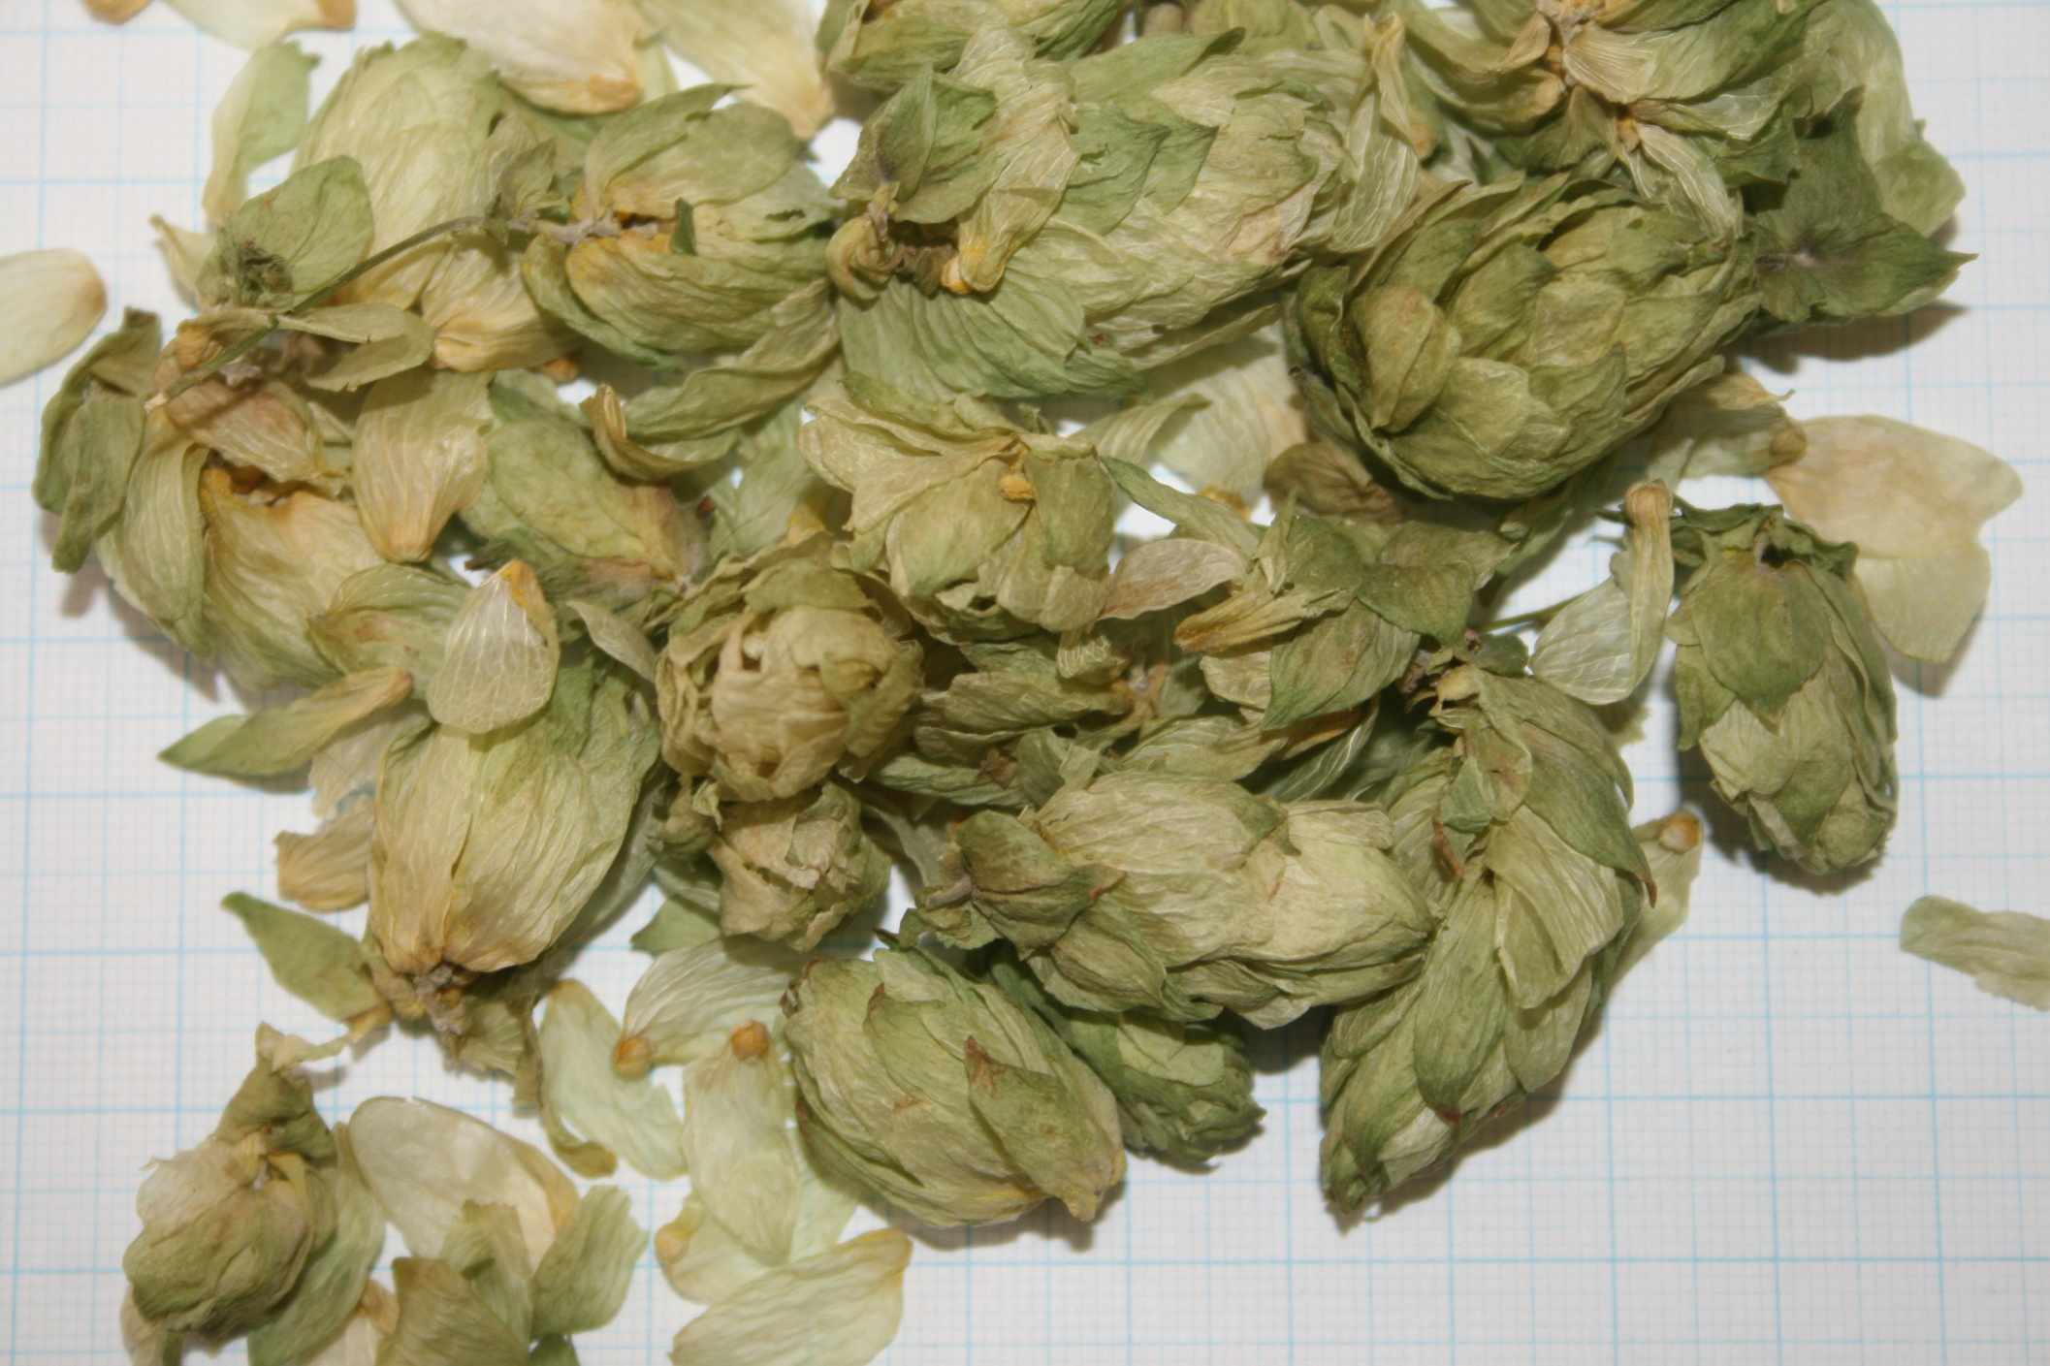
Хмеля обыкновенного соплодия

Slide 13
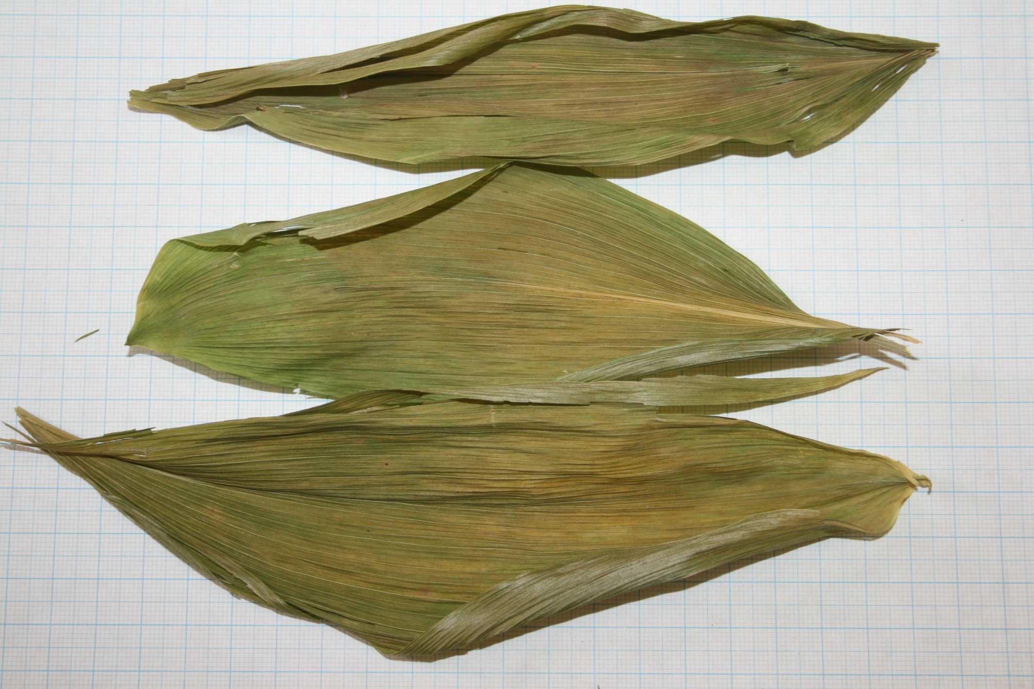
Ландыша листья

Slide 14
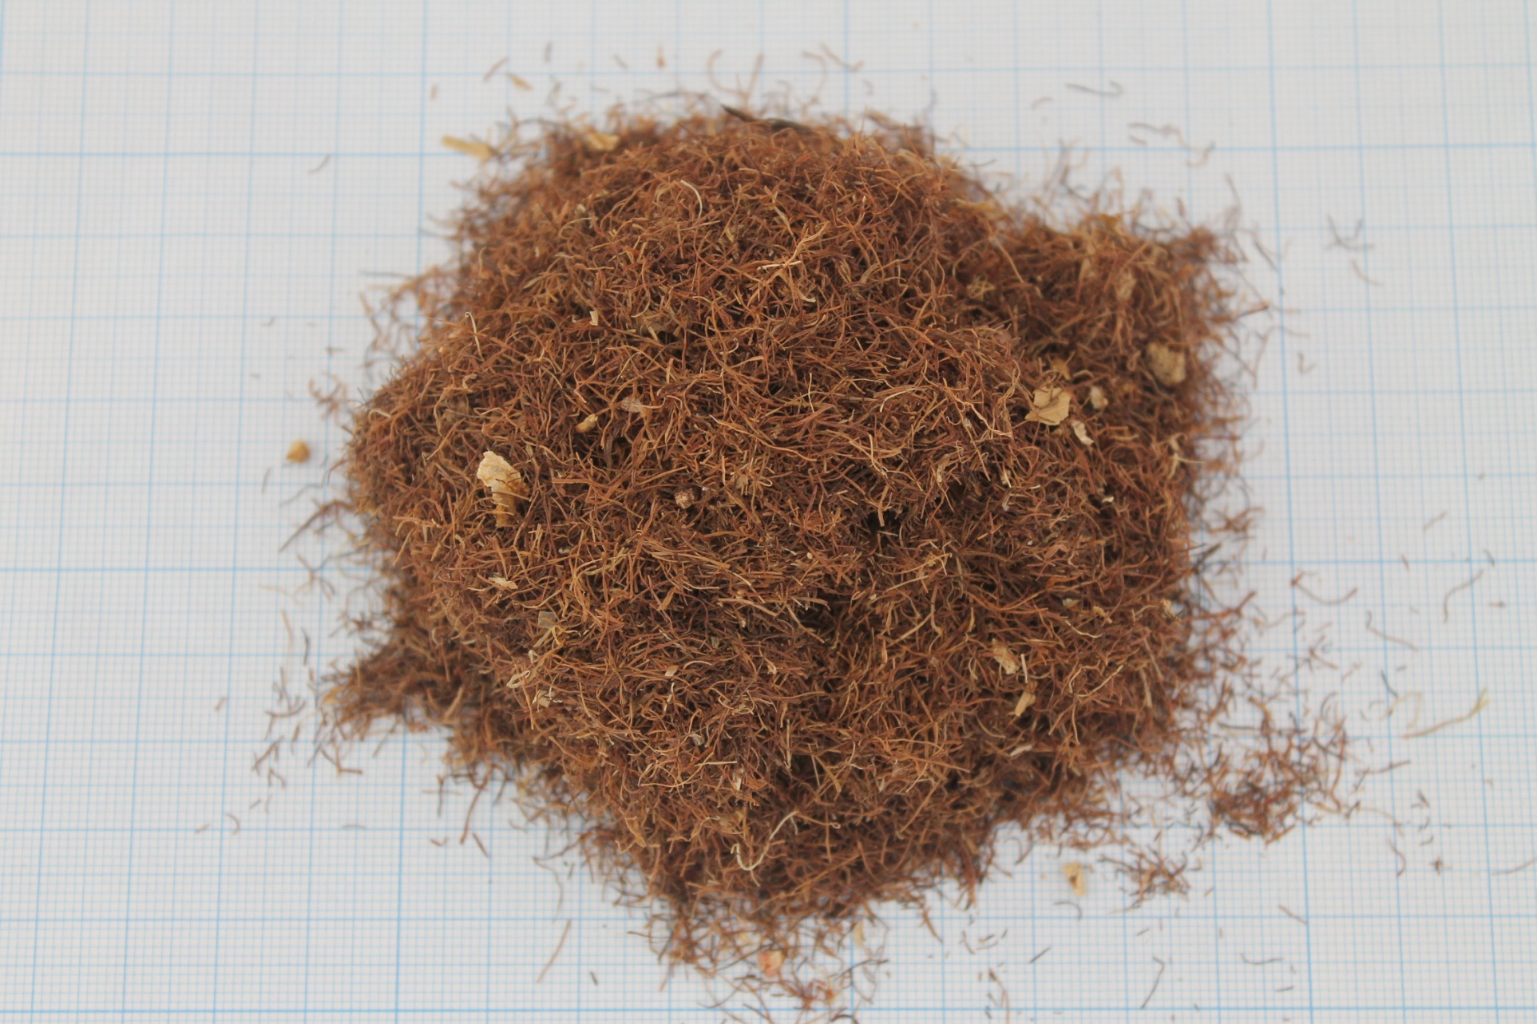
Кукурузы обыковенной столбики с рыльцами

Slide 15
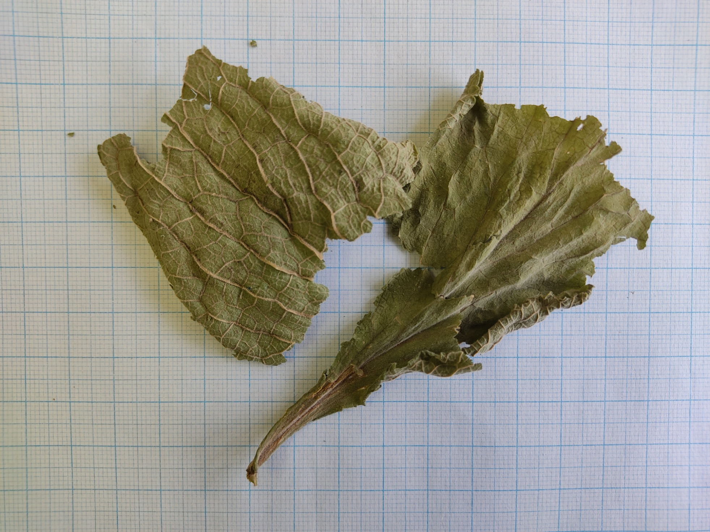
Наперстянки листья

Slide 16
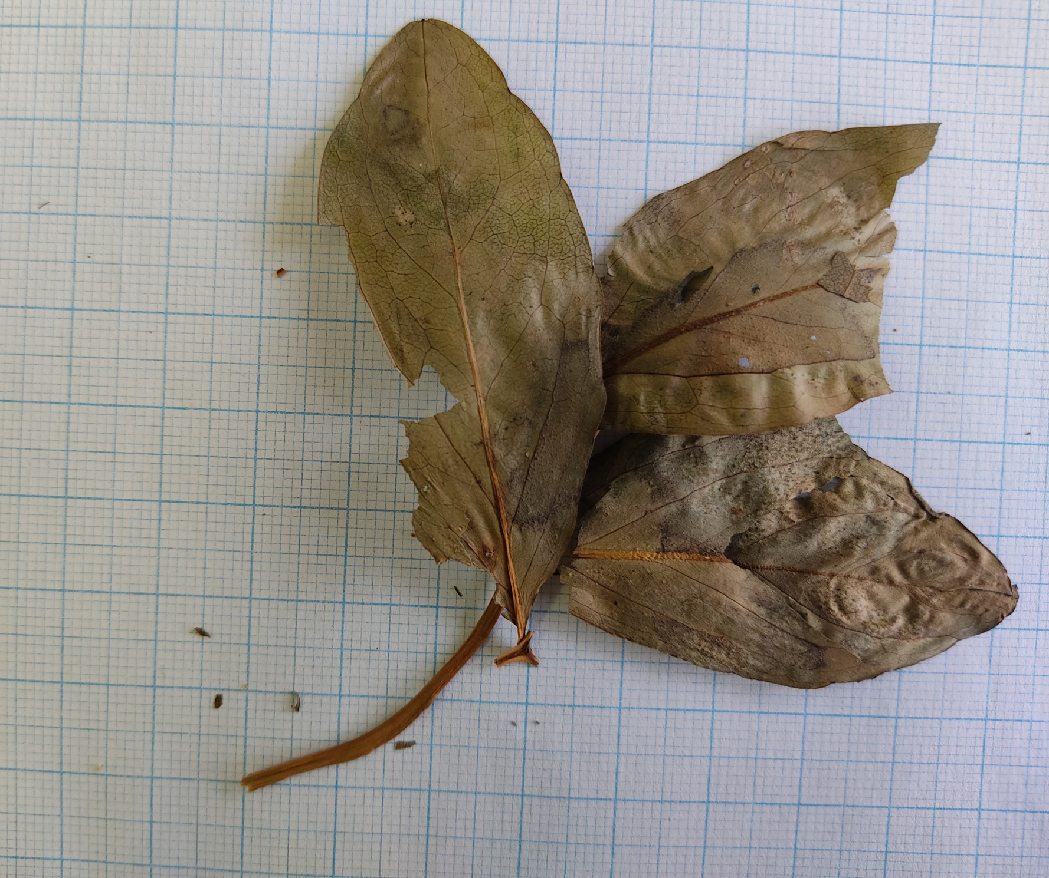
Вахты трехлистной листья

Slide 17
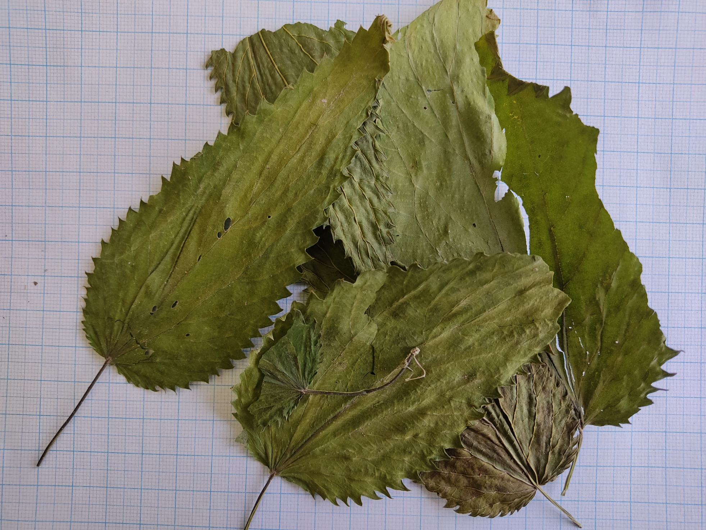
Крапивы двудомной листья

Slide 18
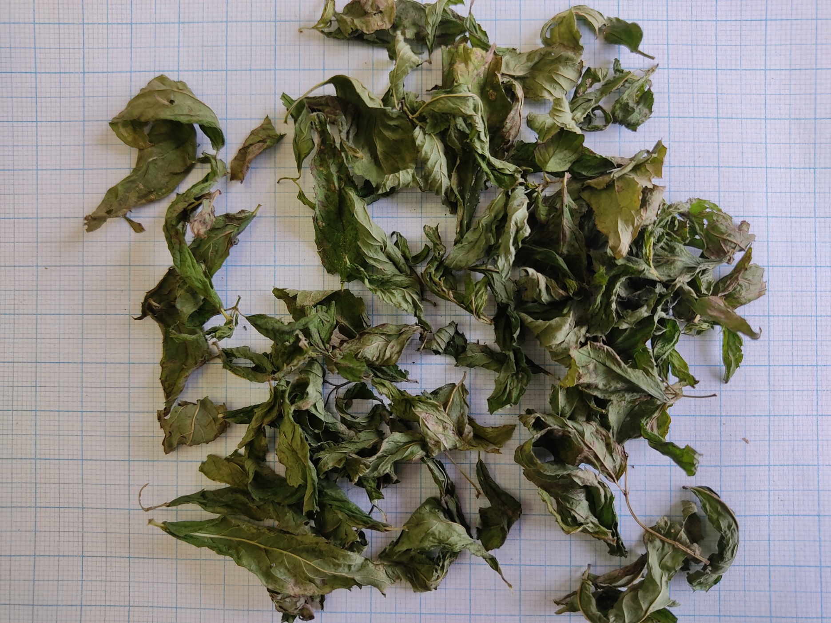
Мяты перечной листья

Slide 19
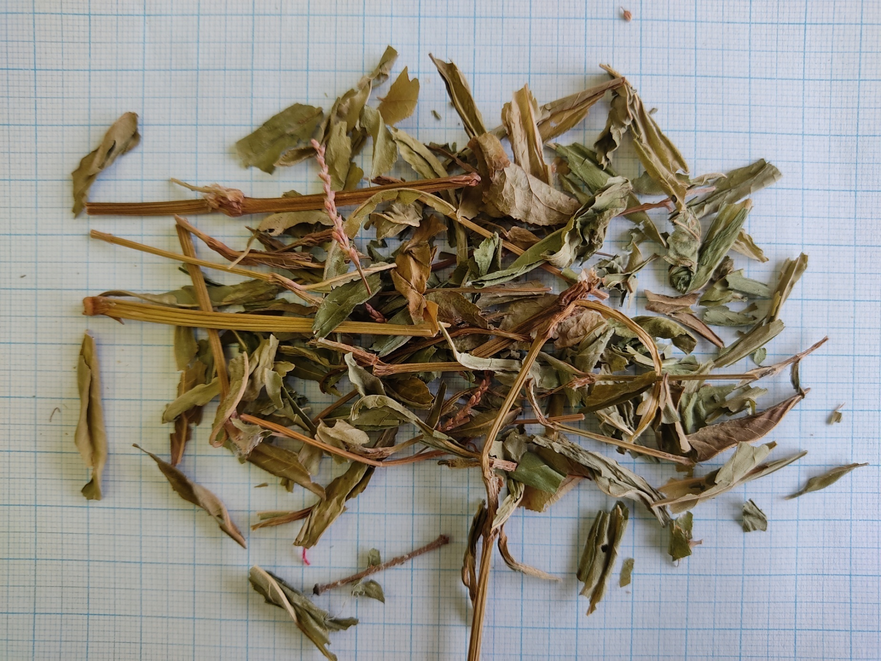
Горца почечуйного трава

Slide 20
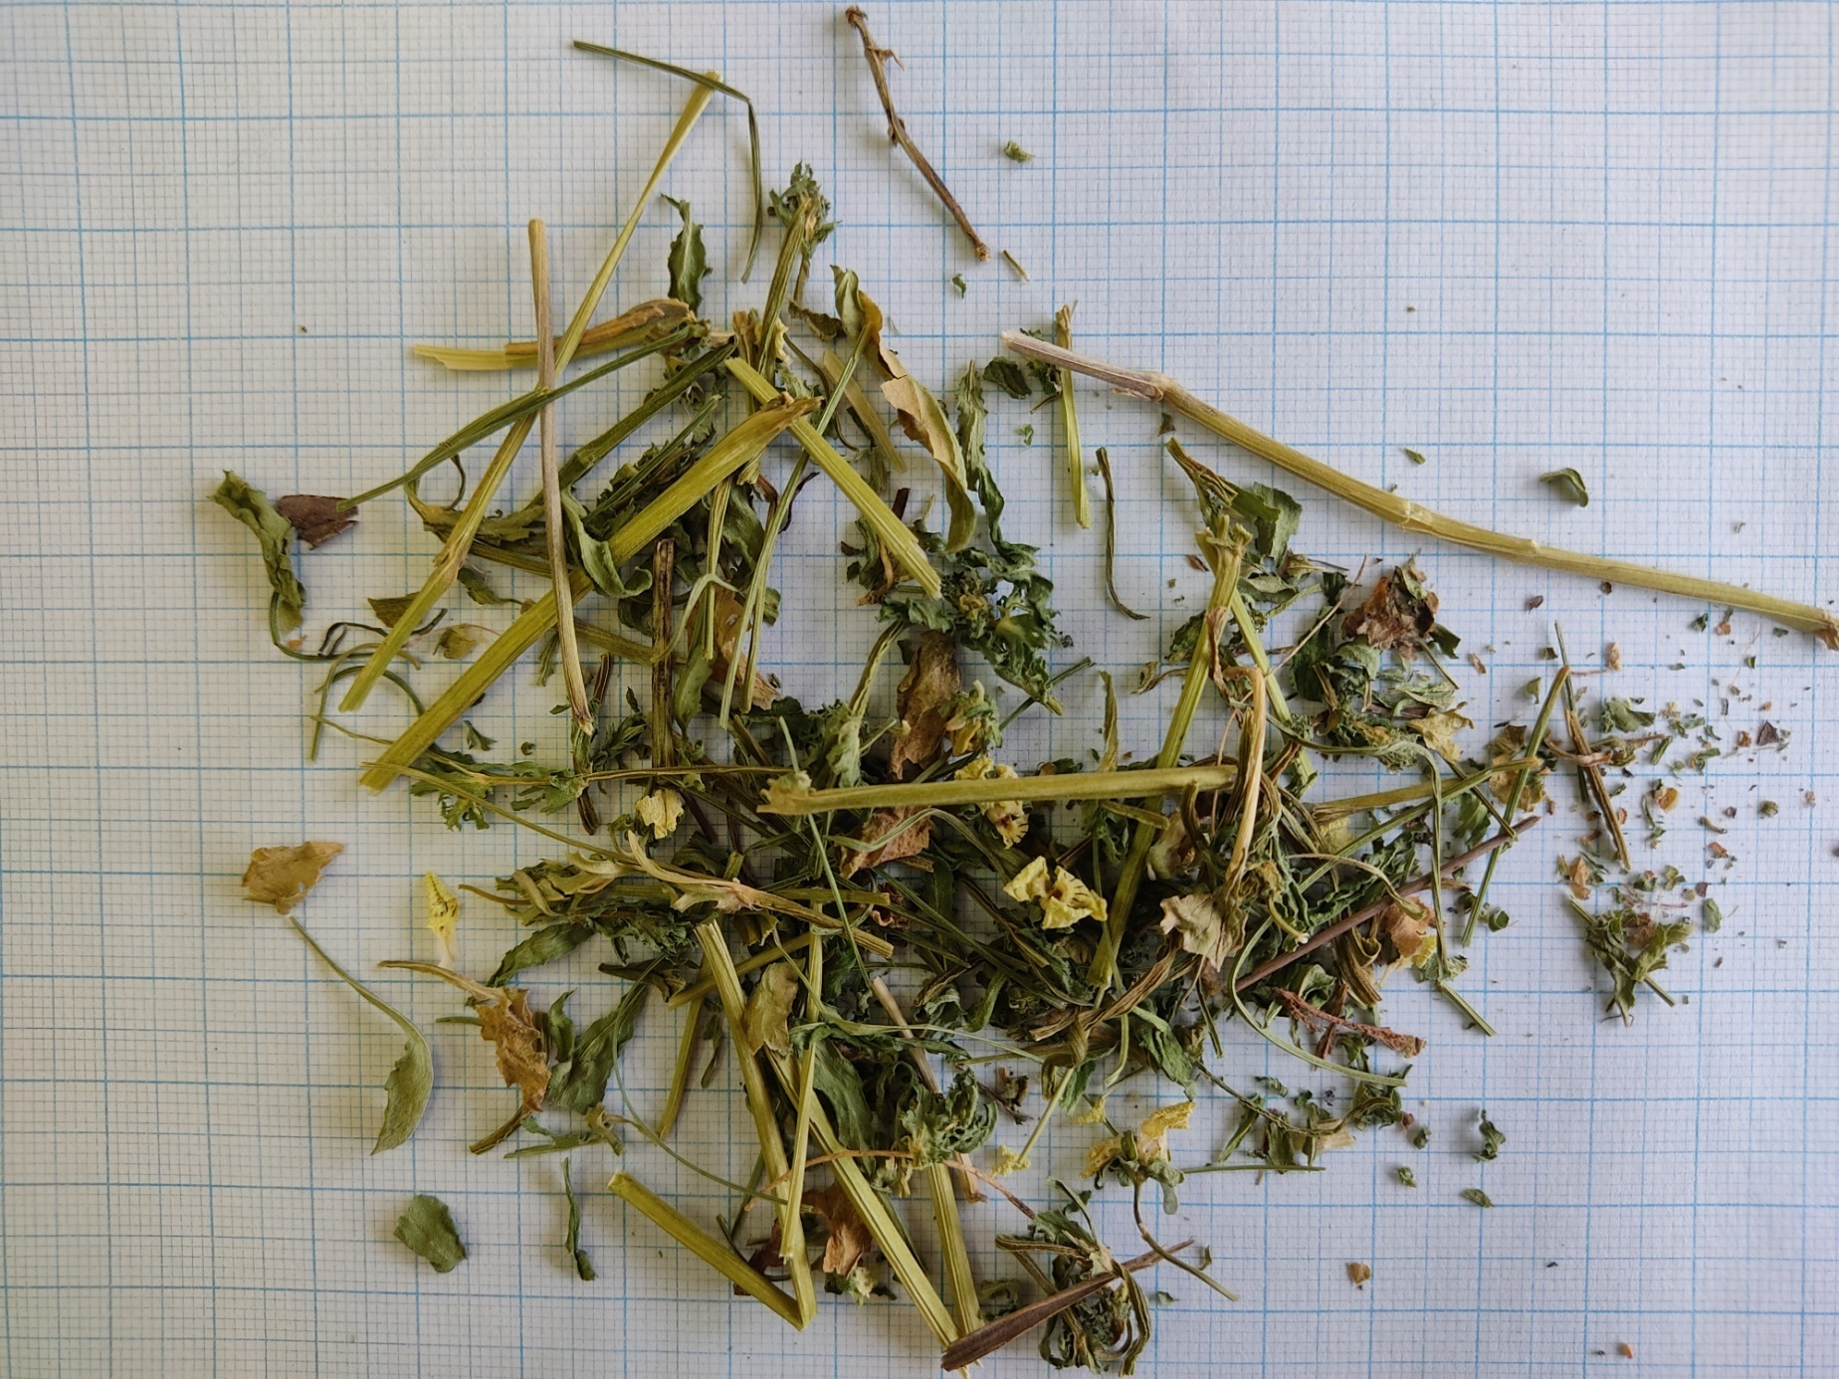
Фиалки трава

Slide 21
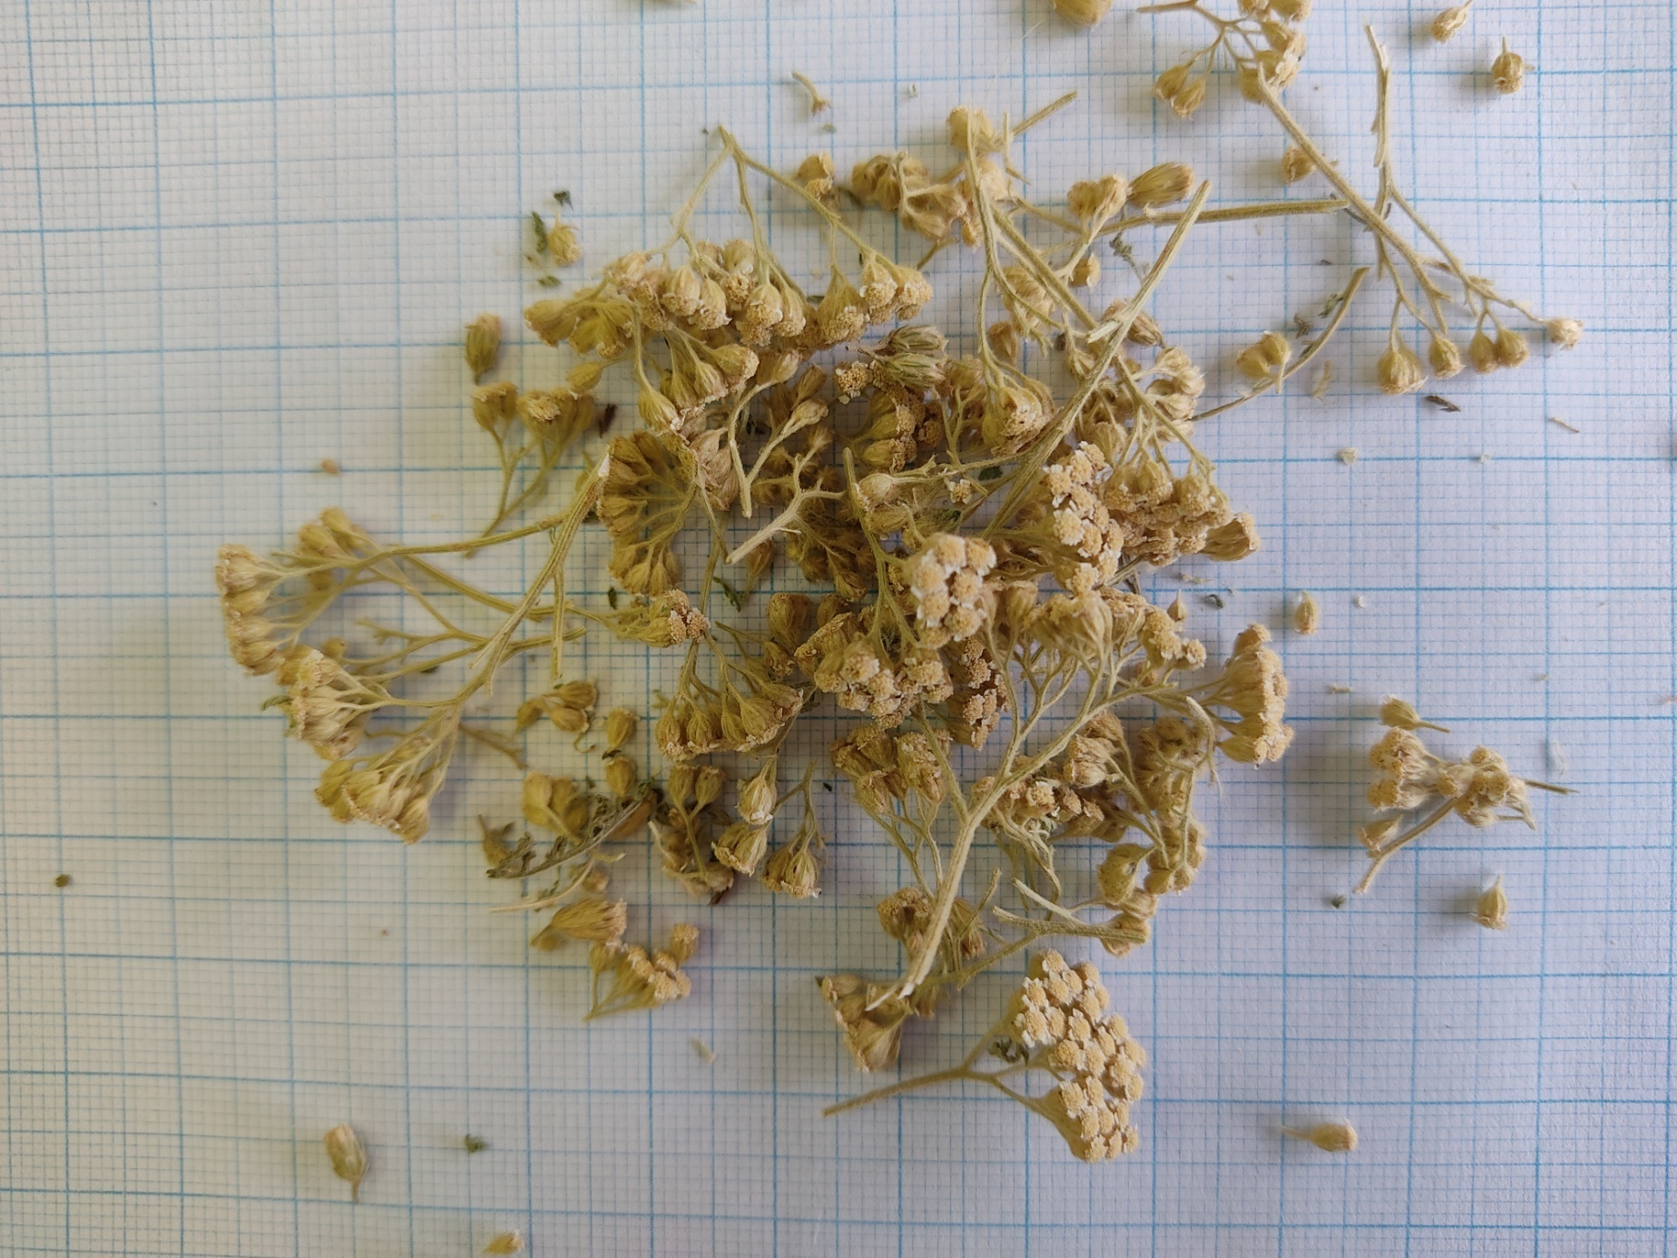
Тысячелистника обыкновенного цветки

Slide 22
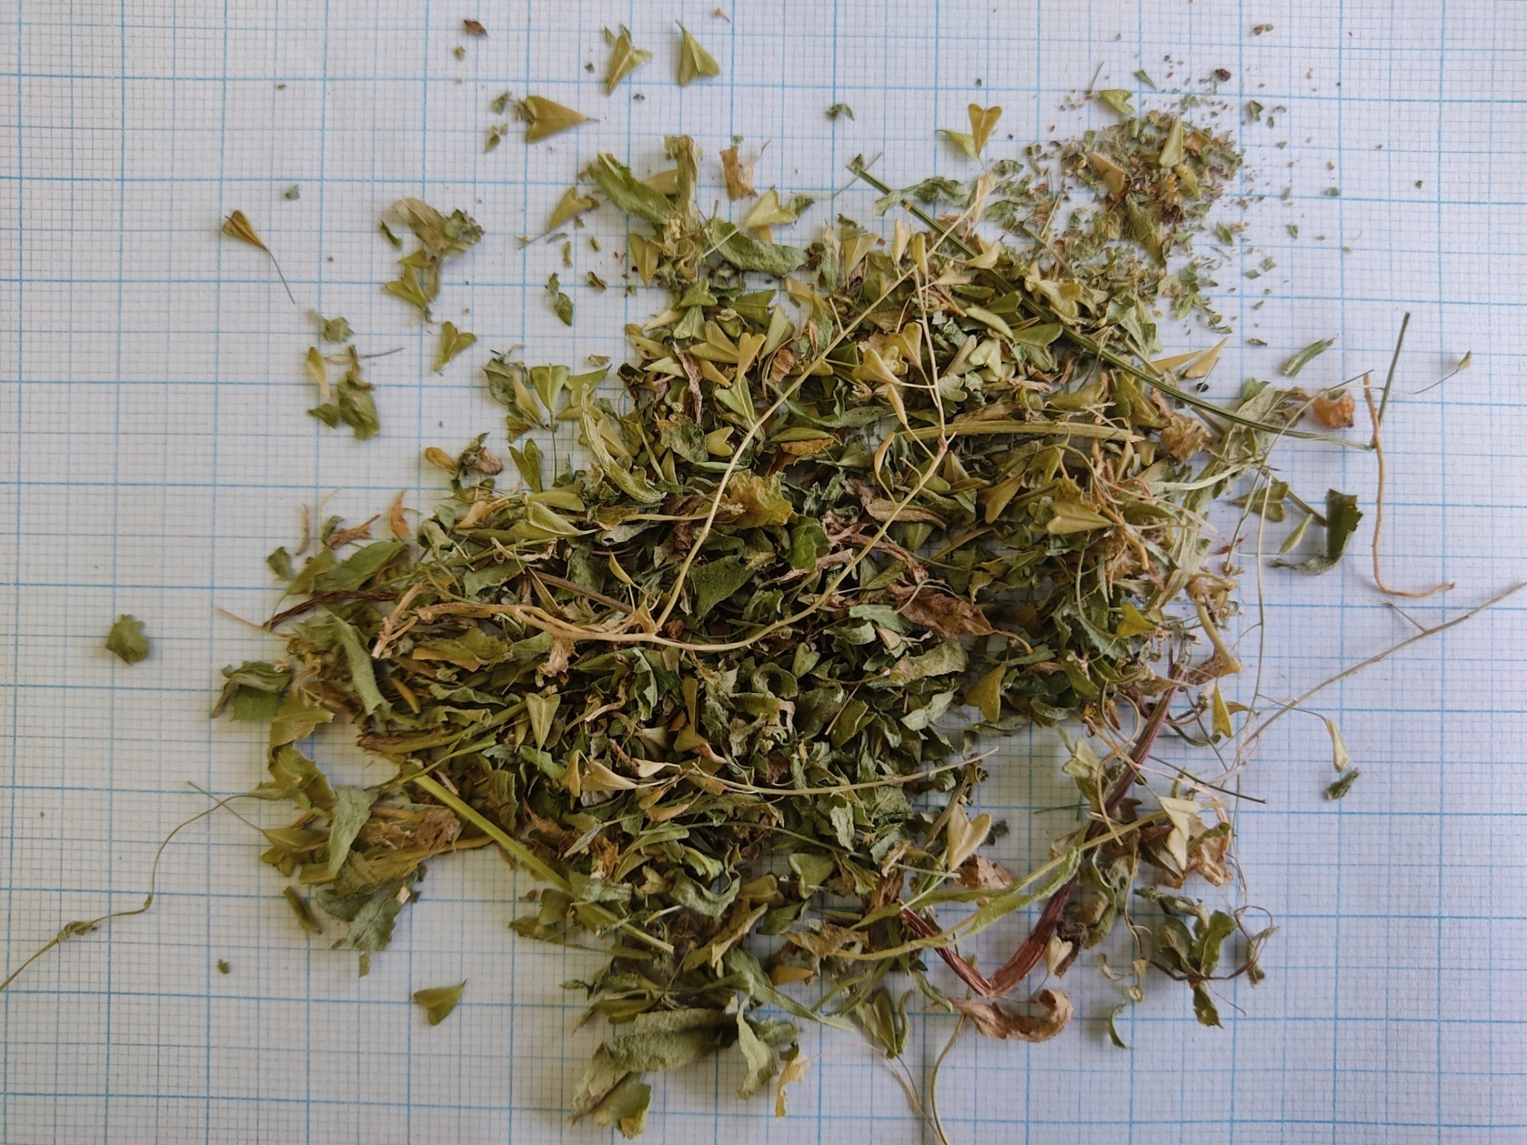
Пастушьей сумки обыкновенной трава

Slide 23
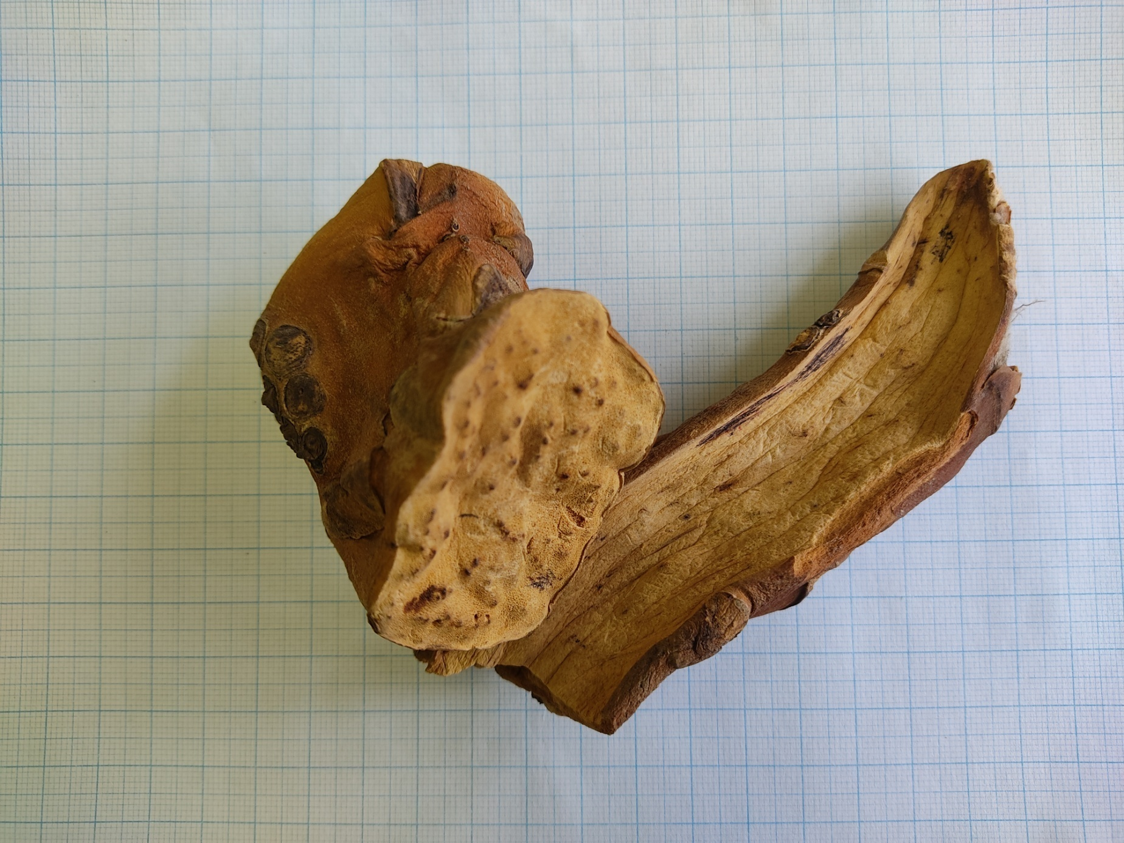
Кубышки желтой корневища

Slide 24
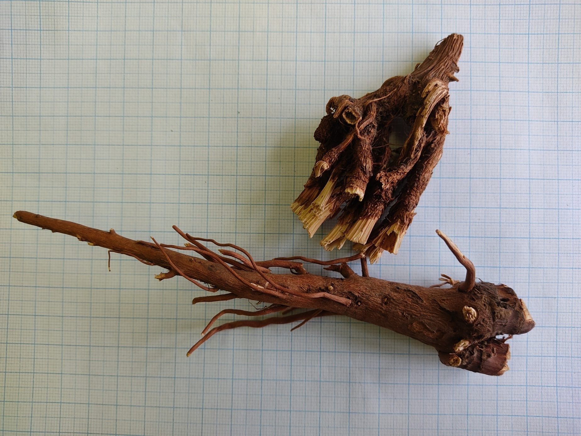
Щавеля конского корни

Slide 25
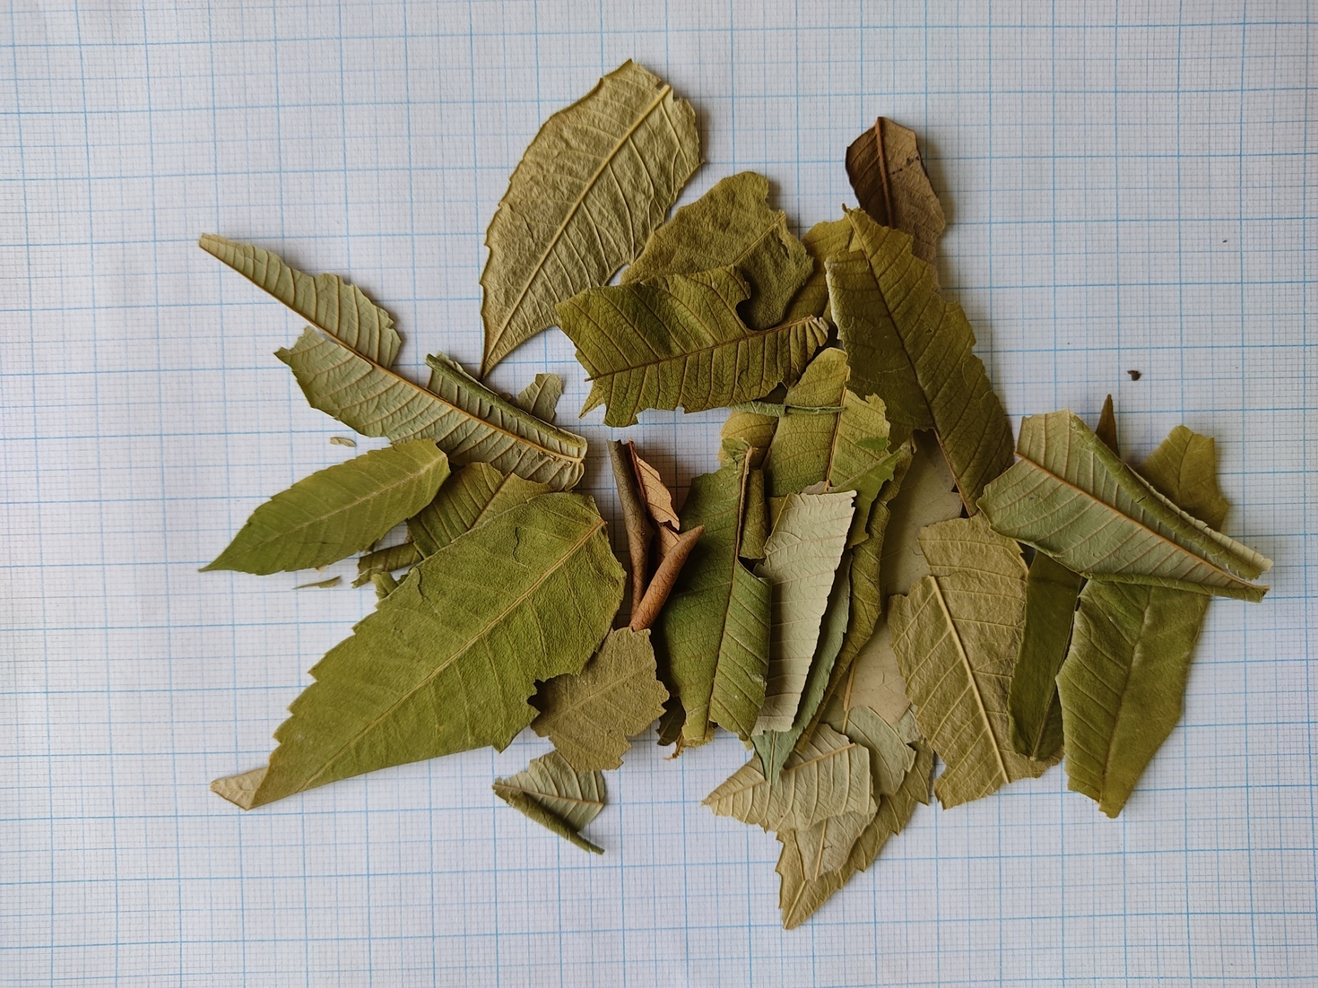
Сумаха дубильного листья

Slide 26
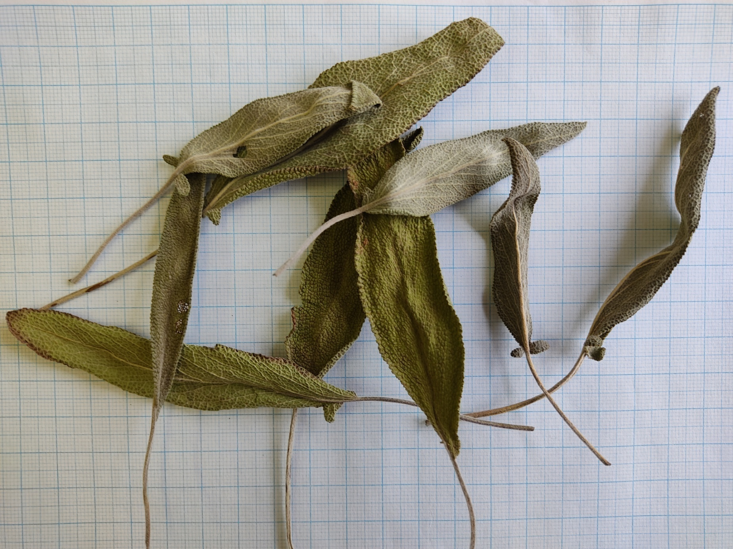
Шалфея лекарственного листья

